Slide 1


Slide 2
初級1第17課2【お土産(おみやげ) កាដូ】
a. コーヒー កាហ្វេ

Slide 3


Slide 4
初級1第17課2【お土産(おみやげ) កាដូ】
b. お茶(おちゃ) តែ

Slide 5


Slide 6
初級1第17課2【お土産(おみやげ) កាដូ】
c. お酒(おさけ) ស្រាសាកិ

Slide 7
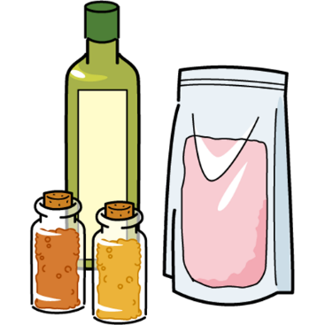

Slide 8
初級1第17課2【お土産(おみやげ) កាដូ】
d. 調味料(ちょうみりょう) គ្រឿងបន្ថែមរសជាតិ

Slide 9


Slide 10
初級1第17課2【お土産(おみやげ) កាដូ】
e. お菓子(おかし) នំ

Slide 11


Slide 12
初級1第17課2【お土産(おみやげ) កាដូ】
f. カップ ពែង

Slide 13


Slide 14
初級1第17課2【お土産(おみやげ) កាដូ】
g. キーホルダー បន្តោងសោ

Slide 15
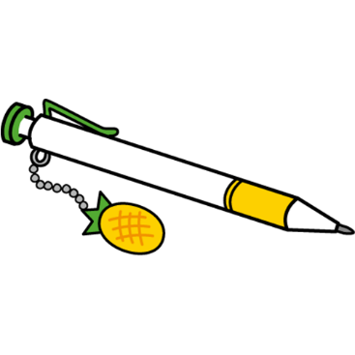

Slide 16
初級1第17課2【お土産(おみやげ) កាដូ】
h. ペン ប៊ិក

Slide 17


Slide 18
初級1第17課2【お土産(おみやげ) កាដូ】
i. お守り(おまもり) ថង់នាំសំណាង

Slide 19
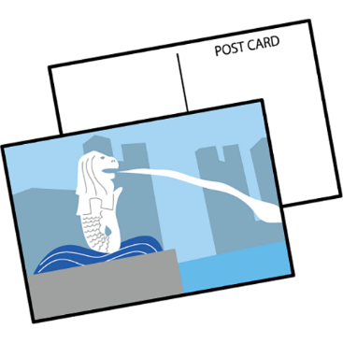

Slide 20
初級1第17課2【お土産(おみやげ) កាដូ】
j. 絵葉書(えはがき) កាតសរសេរមានរូបភាព

Slide 21


Slide 22
初級1第17課2【お土産(おみやげ) កាដូ】
k. 写真集(しゃしんしゅう) អាល់ប៊ុមរូបថត

Slide 23


Slide 24
初級1第17課2【お土産(おみやげ) កាដូ】
l. 飾り(かざり) របស់តុបតែង

Slide 25
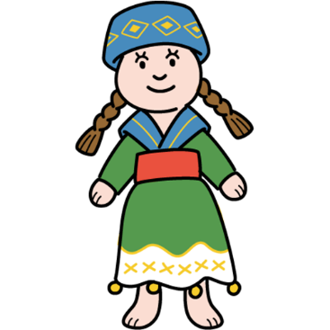

Slide 26
初級1第17課2【お土産(おみやげ) កាដូ】
m. 人形(にんぎょう) តុក្កតា

Slide 27
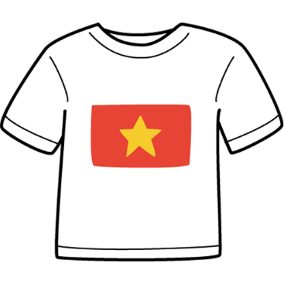

Slide 28
初級1第17課2【お土産(おみやげ) កាដូ】
n. Tシャツ អាវយឺត

Slide 29


Slide 30
初級1第17課2【お土産(おみやげ) កាដូ】
o. かばん/バッグ កាតាប

Slide 31


